Slide 1
Data Mining & Analytics
Utvalg, distribusjoner, sannsynlighet og korrelasjoner
Lynkurs i statistikk og forskningsmetode
Samling 2, dag 1

Slide 2
2
Agenda
  Del 1: Utvalg, distribusjoner og sannsynlighet
  Del 2: Korrelasjon
  Del 3: Forskningsmetode og statistiske tester
  Kodeeksempler til hvert tema legges ut på GitHub - vi veksler mellom slides og jupyter notebook

Slide 3
Plan for dagen
Tid | Undervisningsform
08:30 – 09:00 | Forelesning
09:15 – 11:45 | Øvningsoppgaver
11:45 – 12:15 | Lunsj
12:15 – 12:45 | Forelesning
13:00 – 15:00 | Øvningsoppgaver
15:00 – 15:30 | Oppsummering

Slide 4
Del 1: Utvalg, distribusjoner og sannsynlighet

Slide 5
Hvorfor bør vi kunne litt statistikk?
For å:
  Finne ut hvilke data vi bør samle inn
  Beskrive/oppsummere data vi har samlet inn
  Teste hypoteser – hva er best av alternativ A eller B?
  Gjøre prediksjoner

Slide 6
«Frekventist» eller «probabilist»
Frekventister
  Bruker den relative frekvensen, i et utvalg med mange observasjoner, til å angi sannsynlighet
  Bruker data fra et utvalg til å estimere parametere for den totale den populasjonen (med konfidensintervall)
Probabilister (Bayesisk sannsynlighetregning)
  Starter med et subjektivt sannsynlighetsestimat og oppdaterer estimatet basert på nye observasjoner
Antall / sannsynlighet
Kron Mynt
6

Slide 7
Data
Talldata
  Kontinuerlig
  Diskrete
Kategoriske
  Binære
  Nominale
  Ordinale
7
Notes:
Se 01_datatyper.ipynb

Slide 8
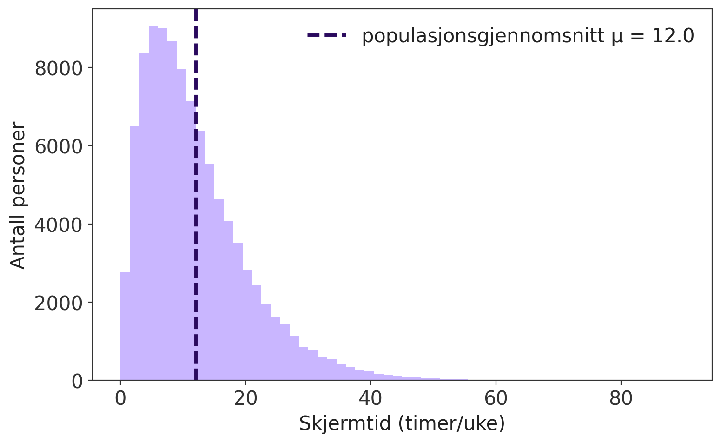
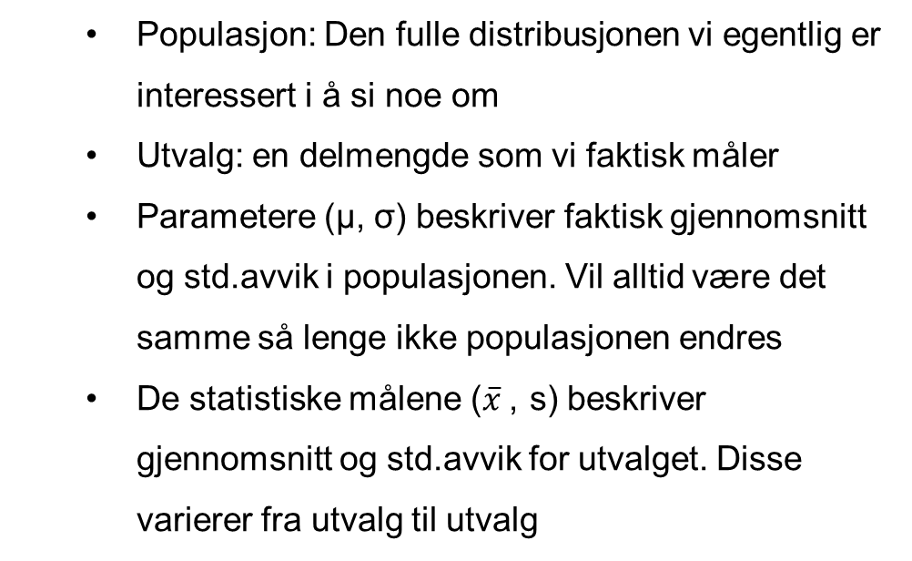
Populasjon vs. utvalg
  Populasjon: Den fulle distribusjonen vi egentlig er interessert i å si noe om
  Utvalg: en delmengde som vi faktisk måler
  Parametere (μ, σ) beskriver faktisk gjennomsnitt og std.avvik i populasjonen. Vil alltid være det samme så lenge ikke populasjonen endres
  De statistiske målene ($\overline{x}$, s) beskriver gjennomsnitt og std.avvik for utvalget. Disse varierer fra utvalg til utvalg

Slide 9
Utvalgsmetoder
  De mest elementære
    Enkelt tilfeldig utvalg: alle har lik sjanse for å bli trukket
    Stratifisert utvalg: trekke proporsjonalt fra kjente undergrupper (kjønn, aldersgrupper, etc)

Slide 10
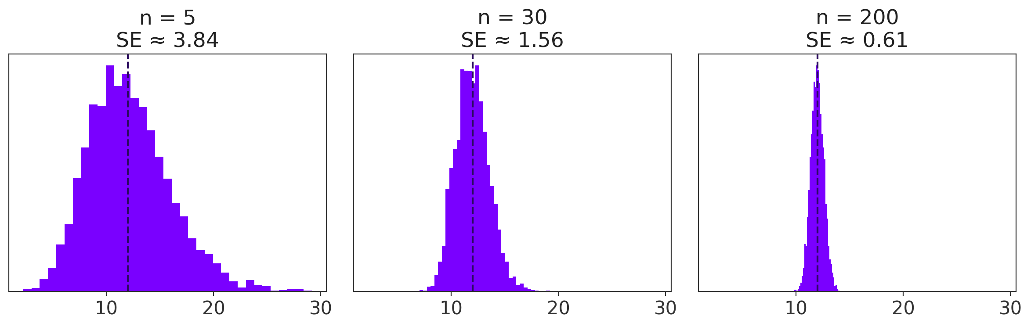
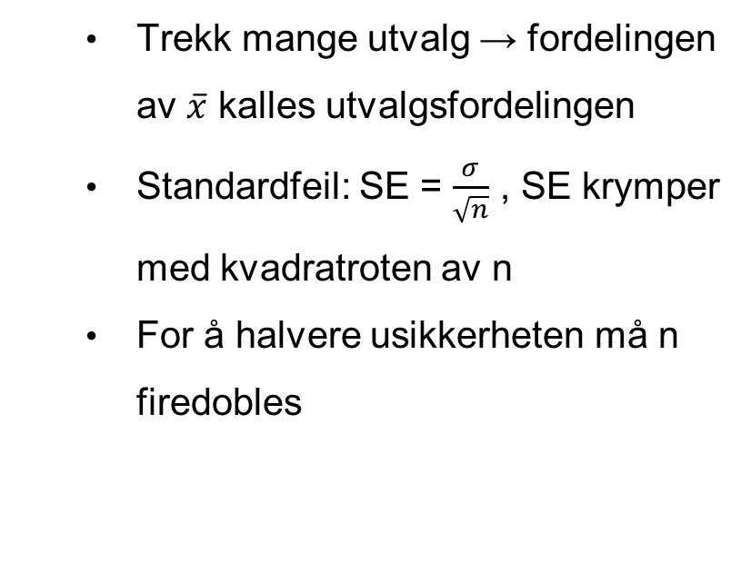
Utvalgsfordeling og standardfeil
  Trekk mange utvalg → fordelingen av $\overline{x}$ kalles utvalgsfordelingen
  Standardfeil: SE = $\frac{σ}{\sqrt{n}}$ , SE krymper med kvadratroten av n
  For å halvere usikkerheten må n firedobles
Notes:
02_utvalg.ipynb

Slide 11
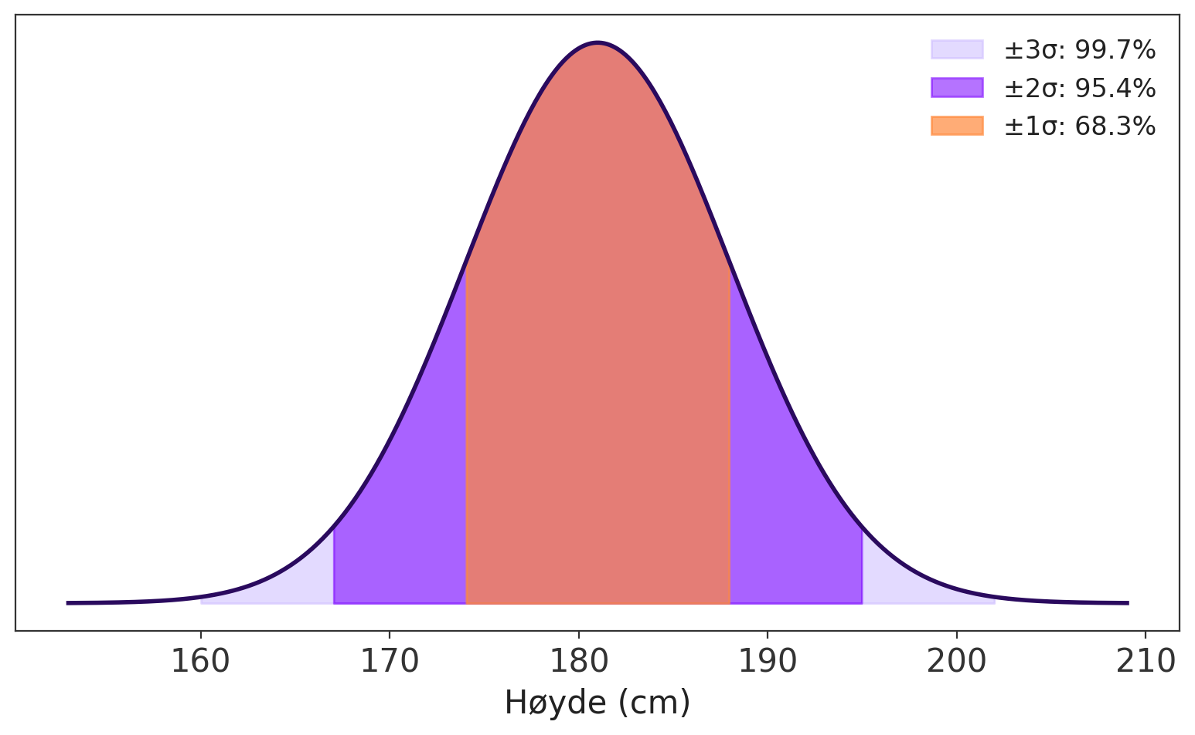
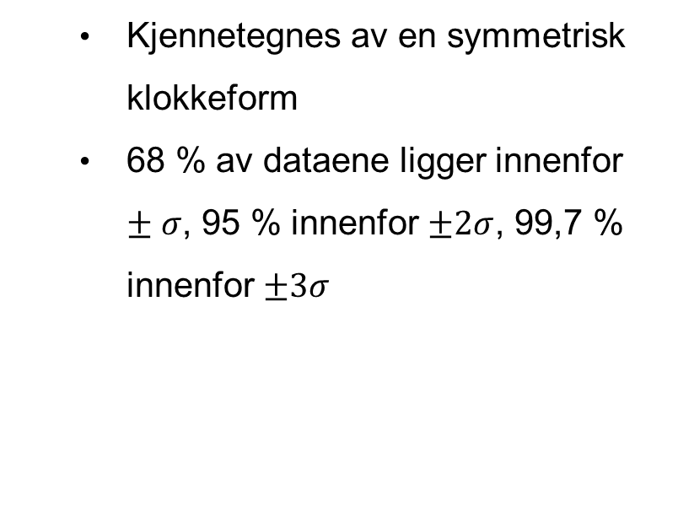
Normalfordelingen
  Kjennetegnes av en symmetrisk klokkeform
  68 % av dataene ligger innenfor $±σ$, 95 % innenfor $±2σ$, 99,7 % innenfor $±3σ$

Slide 12
Er dataene normalfordelte?
  Shapiro–Wilk: H₀ = «dataene er normalfordelte»
    Er p > 0.05 så beholder man 0-hypotesen – dataene er normalfordelte
    Er p <0.05 så forkaster man 0-hypotesen og går for den alternative hypotesen – dataene er ikke normalfordelte
  Sjekk med histogram + QQ-plott
Notes:
03_Normalfordelingen.ipynb

Slide 13
Falsk-positiv paradokset
  Sykdom: prevalens 1 %. Test: sensitivitet 90 %, spesifisitet 95 %
  Du tester positivt – hvor sannsynlig er det at du er syk?
  P(syk | positiv test) = 15 % (!)
  Presisjonen avhenger sterkt av prevalense

Slide 14
Del 2: Korrelasjon

Slide 15
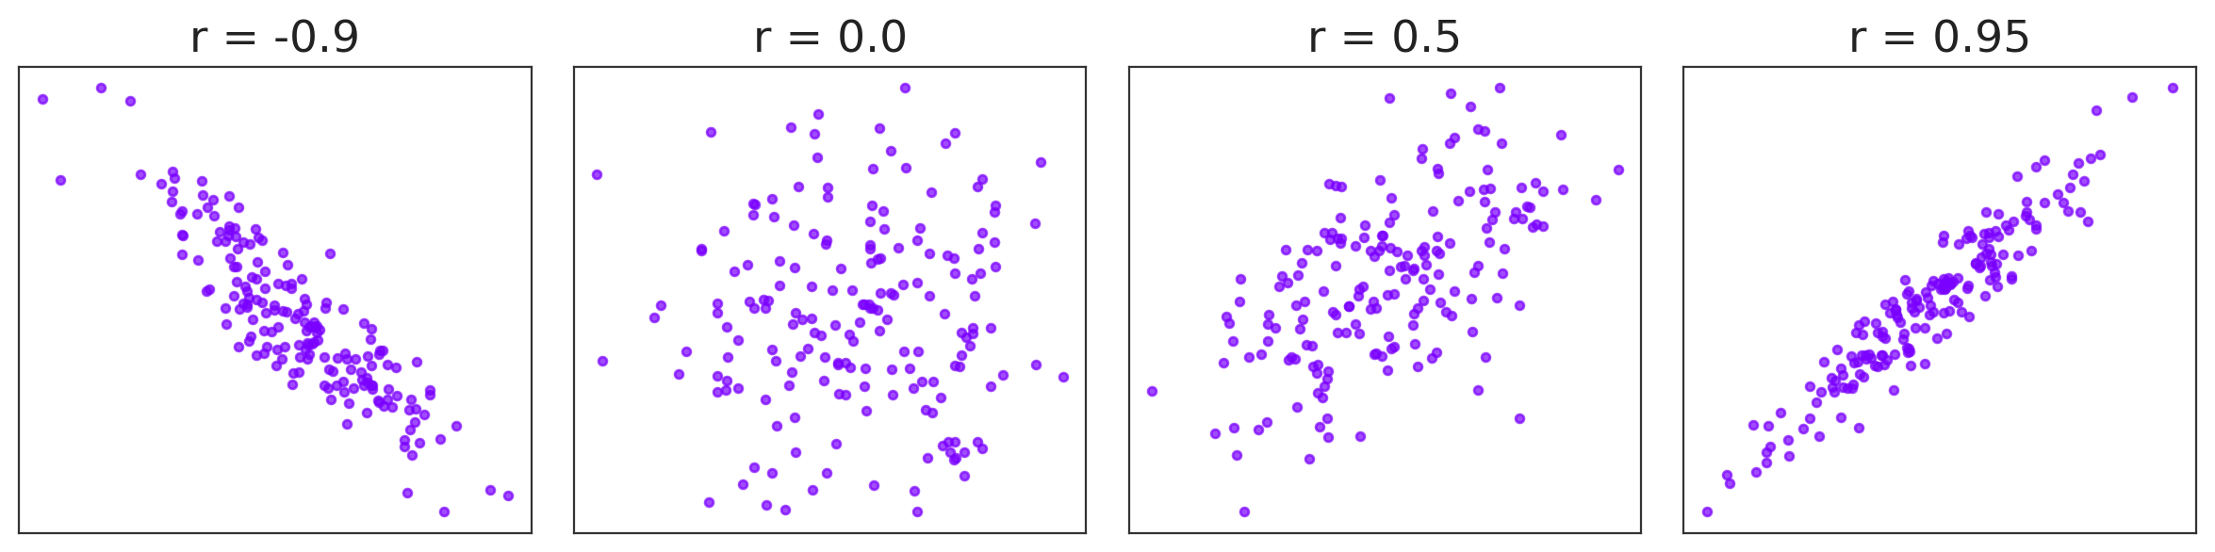
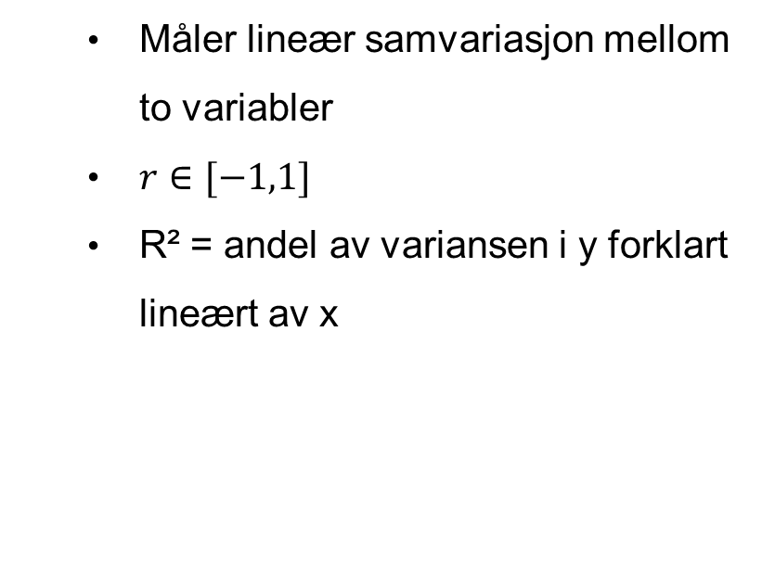
Pearson korrelasjon (r)
  Måler lineær samvariasjon mellom to variabler
  $r∈[−1,1]$
  R² = andel av variansen i y forklart lineært av x

Slide 16
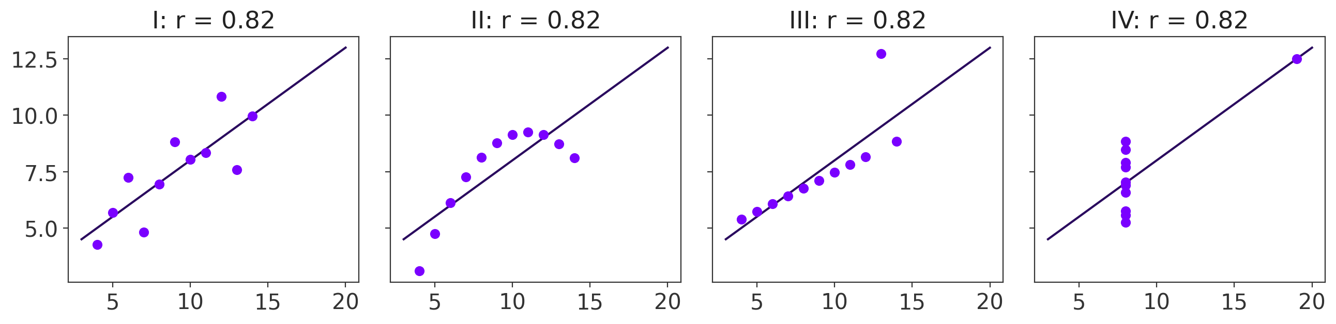
Anscombes kvartett
  4 datasett med nesten identisk gjennomsnitt, varians, r og regresjonslinje
  Helt ulik struktur: lineær, kurve, uteligger, ekstremverdi
  Tips/konklusjon: se alltid på scatterplottet, ikke bare tallet

Slide 17
Korrelasjon ≠ kausalitet
  Konfunderende variabel: temperatur → både iskrem og drukning
  Partiell korrelasjon (kontrollert for temp) ≈ 0
  Simpsons paradoks: sammenheng kan snu når data grupperes
  Sjekk alltid (forsøk å finn ut) om det finnes en tredje variabel som styrer begge
Negativ sammenheng totalt – positiv i hver gruppe.
Notes:
Simpsons paradoks tegn på tavla
04_korrelasjon.ipynb

Slide 18
Del 3: Forskningsmetode og statistiske tester

Slide 19
Hypotesetesting
  Eksempel: trener 1x/uke vs. 3x/uke – hvem løper lengst etter 12 uker?
  H₀ (nullhypotesen): ingen forskjell mellom gruppene
  Hₐ (alternativhypotesen): gruppe 2 løper lenger
  Statistisk test → p-verdi → konklusjon

Slide 20
Hva betyr egentlig en p-verdi?
  p = sannsynligheten for å observere noe mer «ekstremt» enn det man allerede har observert når H₀ er sann
  p < 0,05 er en konvensjon, ikke en naturlov

Slide 21
Effektstørrelse: Cohens d
  p-verdien sier om det er en forskjell mellom gruppene, men ikke hvor stor
  Cohens d (d = (x̄₁ − x̄₂) / sₚ) gir forskjell i antall standardavvik
  Tommelfingerregel: 0,2 liten · 0,5 middels · 0,8 stor
  Rapporter alltid konfidensintervall og ikke bare p
    Gjerne effektstørrelse også

Slide 22
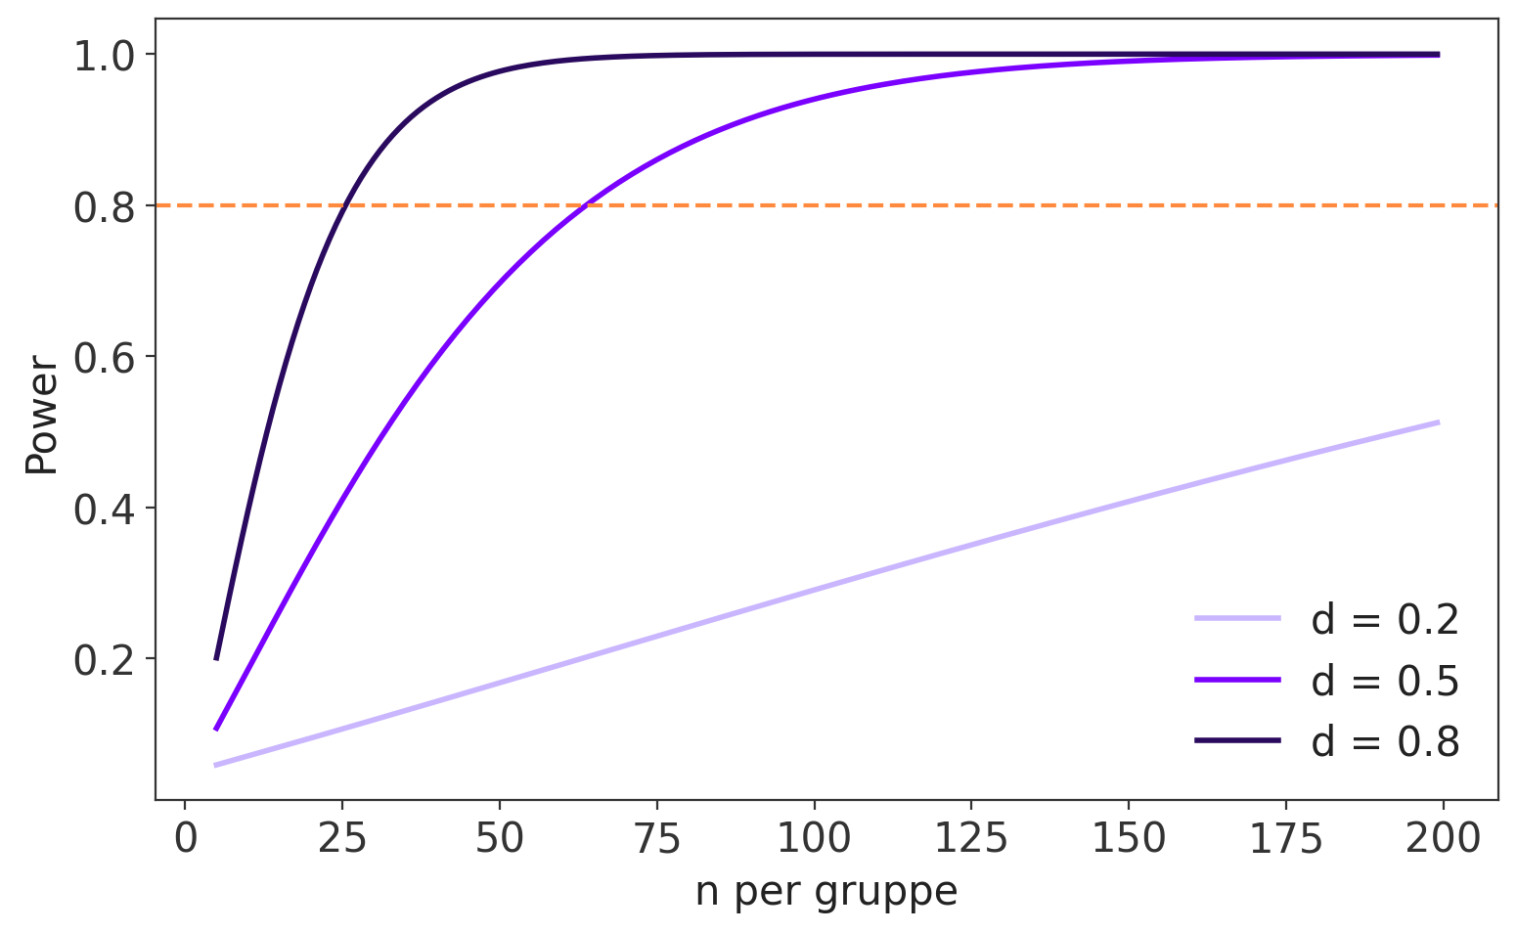
Styrke (power) og utvalgsstørrelse
  Type I-feil (α): forkaster sann H₀ (falsk positiv)
  Type II-feil (β): beholder usann H₀ (falsk negativ)
  Power = 1 − β: sannsynligheten for å oppdage en reell effekt
  Avhenger av effektstørrelse, n, varians og α
Notes:
05_hypotesetesting_og_ttest.ipynb

Slide 23
Velge riktig test
Sammenligning | Parametrisk | Ikke-parametrisk
2 uavhengige grupper | Welch t-test | Mann–Whitney U test
2 parvise målinger | Paret t-test | Wilcoxon signed-rank test
To kategoriske variabler | Kjikvadrattest | Fisher-test
Notes:
06_ikke_parametrisk_og_chi2.ipynb

Slide 24
P-hacking
  Å teste mange subgrupper til man finner noe «signifikant»
  12 tilfeldige subgrupper på ren støy fører ofte til minst 1 eller flere «signifikante» funn
  Definer hypotese og analyseplan før dere ser på dataene
  Rapporter alle tester dere gjorde og ikke bare de som «virket» (p<0.05)

Slide 25
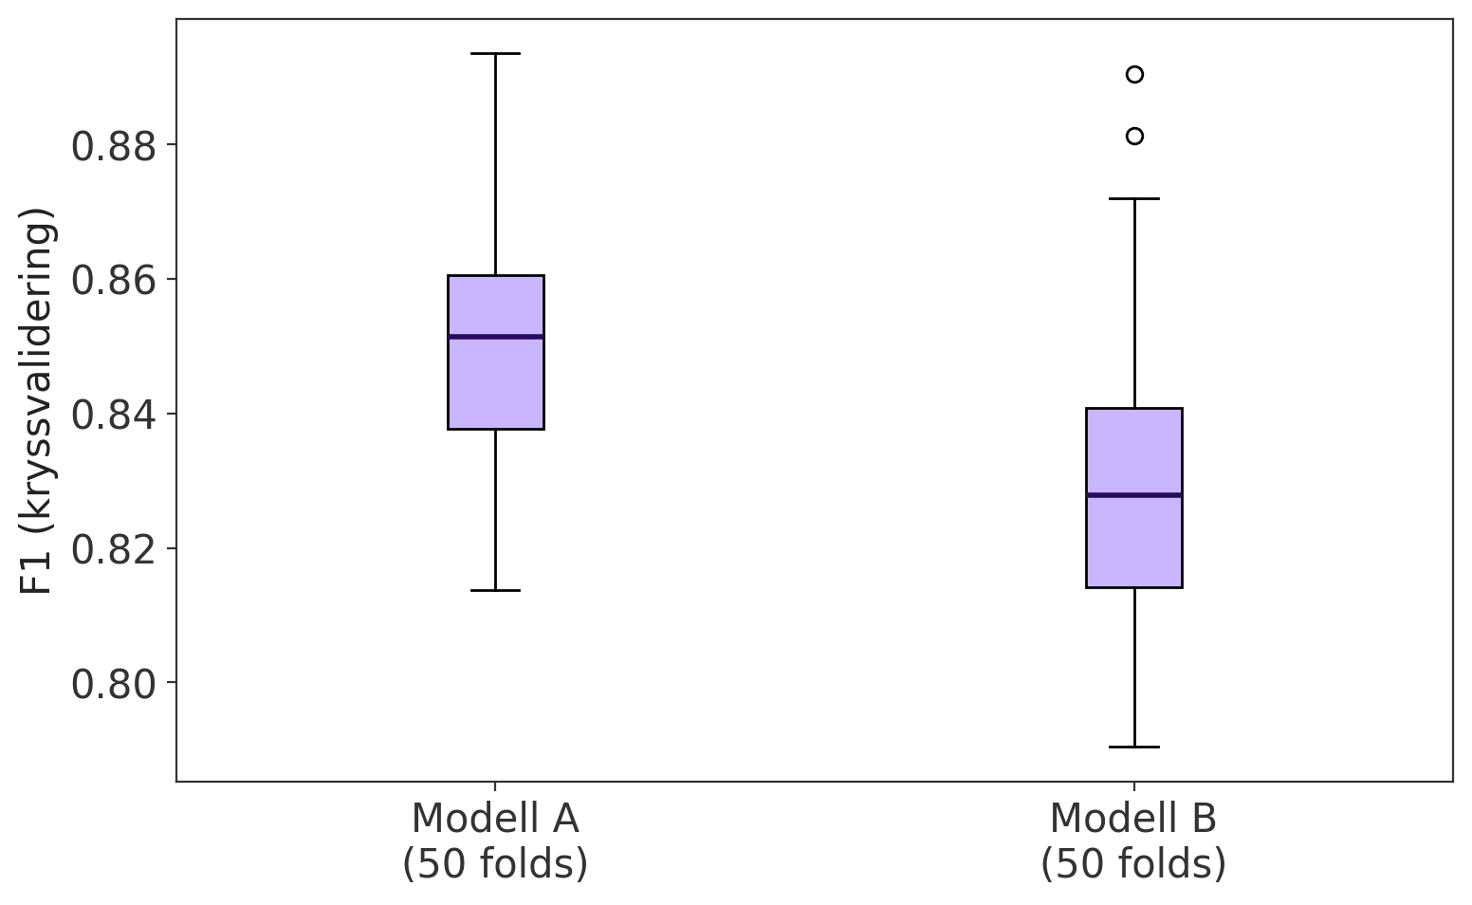
Sammenligning av ML-modeller
  Repetert k-fold gir mange skårer – men de er ikke uavhengige
  Foldene deler treningsdata → naiv t-test er for optimistisk
  Nadeau–Bengios korrigerte t-test justerer variansen for dette
  Rapporter differanse + konfidensintervall, ikke bare p < 0,05
Notes:
07_phack_og_modellsammenligning.ipynb

Slide 26
Takk for i dag!
I morgen: regresjon og klassifisering

